Slide 1

Strojové učení a rozpoznávání
Úvod do problematiky
Lukáš Burget

Slide 2
Co je strojové učení?
Tom M. Mitchell : „Říkáme, že počítačový program se učí ze zkušenosti E s ohledem na nějakou třídu úloh T a nějaké měřítko úspěšnosti P, pokud jeho se jeho úspěšnost měřená pomocí P, zlepší se zkušeností E.“
Typické úlohy:
  Příklady:
  Prozpoznej slova v řečové nahrávce
  Rozpoznej identitu člověka z obrázku obličeje
  Přelož čeký text do Korejštiny
  Klasifikuj objekt na základě změřené velikosti a váhy
  Predikuj cenu akcií z údajů o hospodaření firmy
Typická reprezentace zkušenosti: Kolekce trenovacích vzorů (vstupy a/nebo výstupy).
Typický způsob měření úspěšnosti: Konrola jak dobře řešíme úlohu na nových (testovacích) vstupech a požadovaných výstupech.
Model / Algoritmus
vstupní pozorování
(příznaky)
výstup

Slide 3
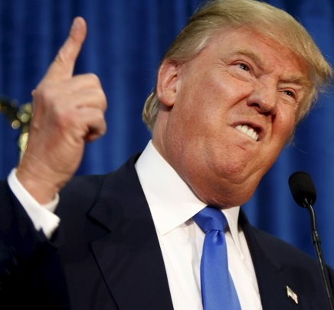
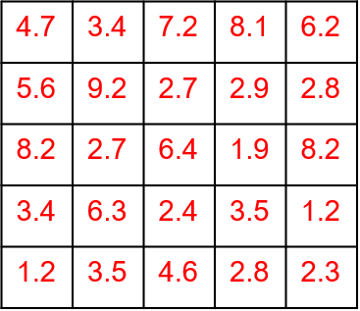
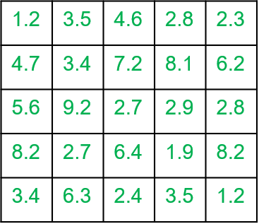
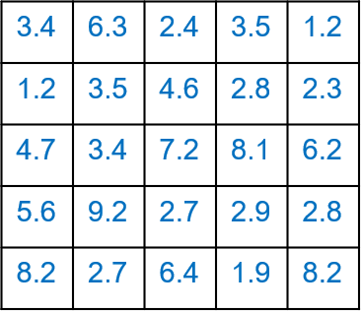
Příklady vstupních pozorování I.
Řečová nahrávka – různě dlouhé sekvence numerických hodnot
Obrázek obličeje 100x100 pixelů – 3D matice
numerických hodnot
(jedna dimenze pro barevný kanál)
Sekvence slov – různě dlouhé sekvence diskrétních symbolů
[ 0.1, 1.5, 5.4, 5.2, 1.1, -2.3, -5.4, …, 0.8 ]

Slide 4
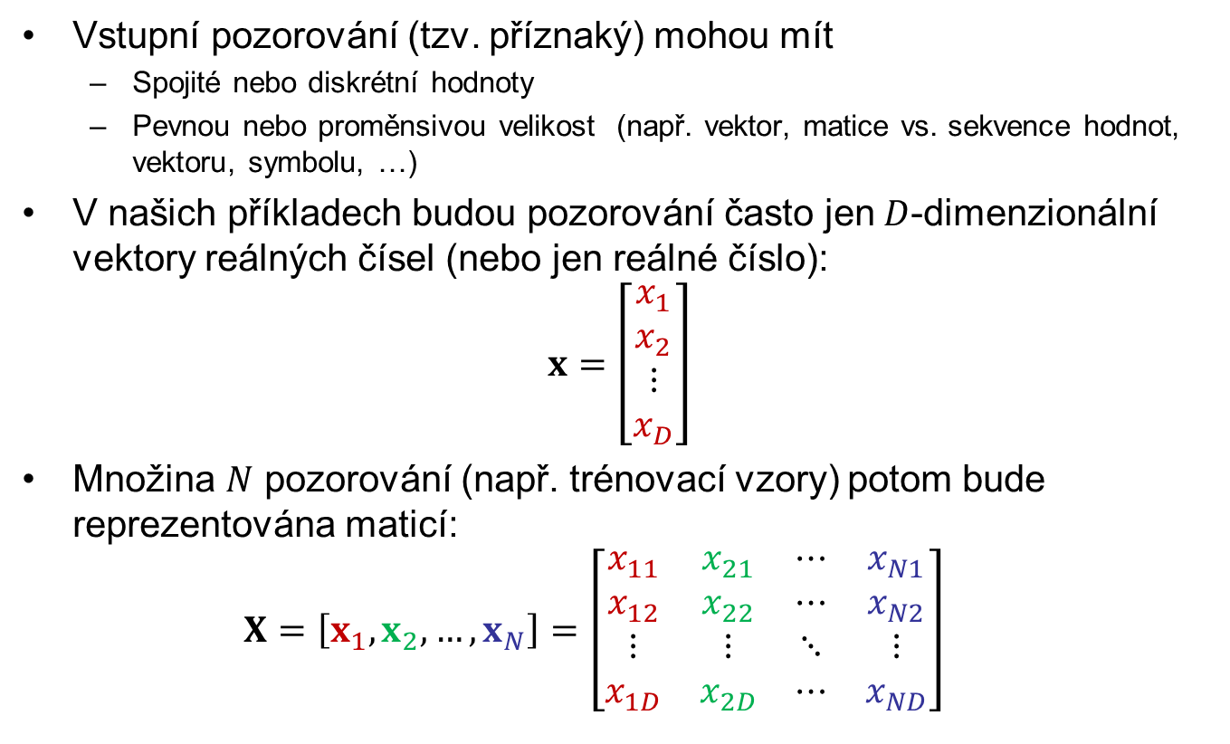
Příklady vstupních pozorování II.
Vstupní pozorování (tzv. příznaký) mohou mít
  Spojité nebo diskrétní hodnoty
  Pevnou nebo proměnsivou velikost (např. vektor, matice vs. sekvence hodnot, vektoru, symbolu, …)
V našich příkladech budou pozorování často jen$D$-dimenzionální vektory reálných čísel (nebo jen reálné číslo):
$$x=\left[\begin{matrix}x_{1} \\ x_{2} \\ ⋮ \\ x_{D}\end{matrix}\right]$$
Množina $N$ pozorování (např. trénovací vzory) potom bude reprezentována maticí:
$X=\left[x_{1}, x_{2}, …,x_{N}\right]=\left[\begin{matrix}x_{11} & x_{21} & ⋯ & x_{N1} \\ x_{12} & x_{22} & ⋯ & x_{N2} \\ ⋮ & ⋮ & ⋱ & ⋮ \\ x_{1D} & x_{2D} & ⋯ & x_{ND}\end{matrix}\right]$

Slide 5
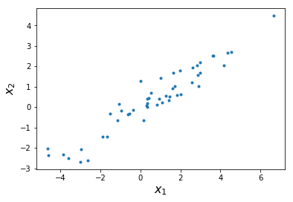

Příklady vstupních pozorování III.
Pro jednoduchost bude často vstupní pozorování jen 2D vektor:
  Příkladzy:
  Vektor dvou hodnot odpovídající velikosti a váze vstupního objektu
  Triviální čenobílý (grayscale) “obrázek” o dvou pixelech
$$x=\left[\begin{matrix}x_{1} \\ x_{2}\end{matrix}\right]$$
Potom můžeme zobrazit vtupní pozorování jako bod ve 2D prostoru:

Slide 6
Co je strojové učení? II.
Na daných trénovacích vzorech (vstupy a/nebo výstupy) se učíme zobrazit neviděné vstupy na požadované výstupy.
  Příklady:
  Na stovkách hodin řečových nahrávek s textovým přepsem se učíme automaticky přepsat nové řečové nahrávky.
  Na datové sadě milionů obrazků lidských obličejů kde známe identitu člověka se učíme rozpoznat identitu člověka v nových obrázcích.
Hlavní typy učících se algoritmů
  Učení s učitelem (Supervised Learning)
    Trénovací vzory jsou dvojice vstupů a požadovaných výstupů
    Typické úkoly: klasifikace či obecně rozpoznávání vzoru, regrese, …
  Učení bez učitele (Unsupervised Learning)
    Trénovací vzory jsou pouze „neanotovaná“ (vstupní) data
    Typické úkoly: shlukování, detekce anomálií, odhad rozložení pravděpodobnosti, ...
  Semi-supervizované učení (Semi-supervised learning)
    Některé trénovací vzory jsou anotované dvojice vstup/výstum, ale pro některé (většinu) máme jen neonatované vstupy.
  Posilované učení (Reinforcement learning)
    Parametry modelu jsou upravovány na základě pozitivního či negativního zpětné vazby po tom co uděláme serii rozhodnutí/akcí (např. na konci vyhrané/prohrané hry, po (ne)uspěšné jízdě automaticky řízeným autem).
    Příklady: naučit řídit autonomní vozidlo, naučit počítač hrát deskové či počítačové hry

Slide 7
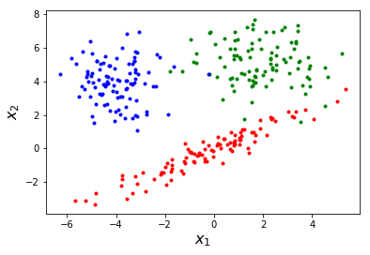
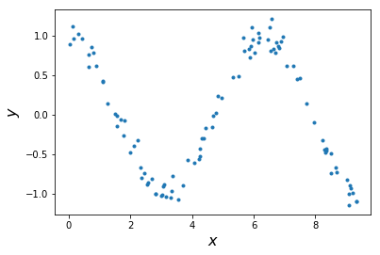

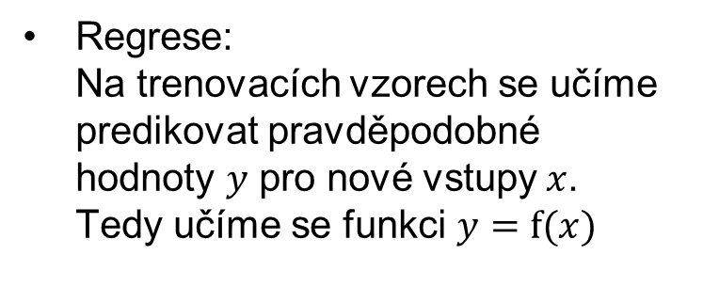
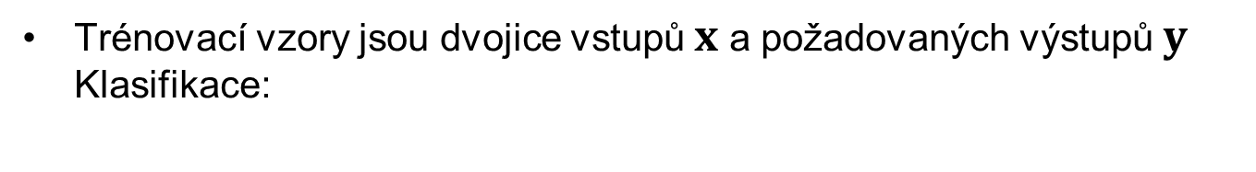

Učení s učitelem
(Supervised Learning)
Trénovací vzory jsou dvojice vstupů $x$ a požadovaných výstupů $y$ Klasifikace:
$$x=\left[\begin{matrix}x_{1} \\ x_{2}\end{matrix}\right]$$
$$y=\{red, green, blue\}$$
Na trenovacích vzorech (barevné tečký) se učíme přiřadit třídu (barvu) novému před tím neviděnému vzoru (černá tečka)
Regrese:
Na trenovacích vzorech se učíme predikovat pravděpodobné hodnoty $y$ pro nové vstupy $x$.
Tedy učíme se funkci $y=f(x)$

Slide 8
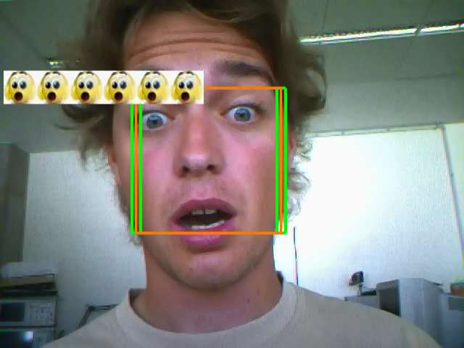
Učení s učitelem - příklady
Všechy předchozí příklady odpovídaly učení s učitelem
Classification:
  Rozpoznej identitu člověka z obrázku obličeje
  Klasifikuj objekt na základě změřené velikosti a váhy
  Rozpoznej výraz v obličeji pro každý snímek videa
Regression:
  Predikuj cenu akcií z údajů o hospodaření firmy
  Predikuj počasí (teplotu, vlhkost, pravděpodobnost deště, ...) z historie meteorologických měření
More general pattern recognition problems
  Prozpoznej slova v řečové nahrávce
  Detekuj a klasifikuj všechny známe (>9k) objekty ve videu https://youtu.be/MPU2HistivI
  Odhadni pózu každého člověka ve videu https://youtu.be/pW6nZXeWlGM
Other supervised learning problem
  Přelož čeký text do Korejštiny (Strojový překlad, Machine Translation)
  Automatický popiš obrázek anglickým textem
  Generuj realistické obrázky z textového popisu

Slide 9
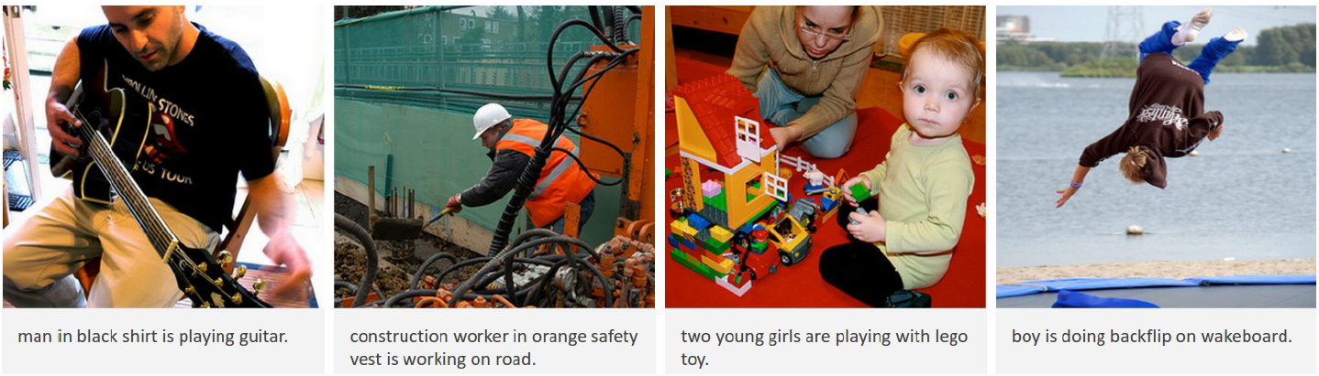
Učení s učitelem - příklady
Automatický popis obrázku anglickým textem
  Kombinace konvoluční a rekurentní neuronové sítě
  Andrej Karpathy, Li Fei-Fei: Deep Visual-Semantic Alignments for Generating Image Descriptions

Slide 10
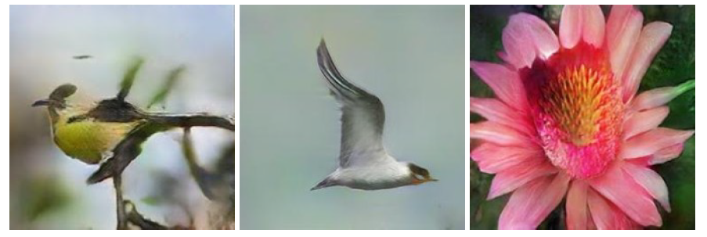
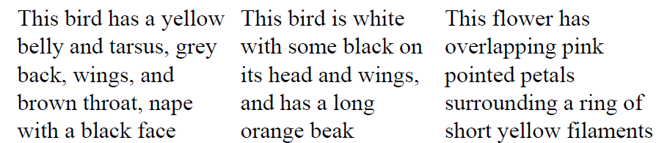
Supervised learning - examples
Generování realistických obrázků z textového popisu
  Generativní kompetitivní neuronová sít (Generative Adversal Neural)
  Han Zhang, et al.: StackGAN: Text to Photo-realistic Image Synthesis with Stacked Generative Adversarial Networks.

Slide 11
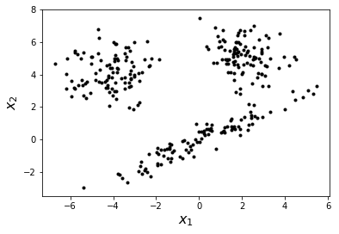
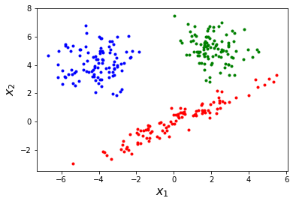
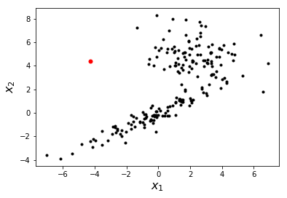
Učení bez učitele I.
Shlukování (Clustering): najdi shluky „podobných“ vstupních vzorů
  V kolekci dokumentů najdi podobné dokumenty (stejné tema)
  Zjisti kolik lidí mluví v nahrávce konverzace a kdo mluví kdy (diarizace)
Detekce anomalií: detekuj neobvyklé vstupy (outliers)
  pro zamítnutí dalšího zpracování
  abychom na ně upozornili jako na zajímavá nová data

Slide 12
Učení bez učitele I.
Odhad rozložení pravděpodobnosti z dat
  Uvidíme jak odhadnout parametry jednoduchých rozložení pravděpodobnosti (Gaussovské, Diskrétní, Směs Gaussovských rozložení)
  S využívajícími hlubokých neuronových sítí můžeme modelovat (a generovat vzory ze) složitých rozložení (např. rozložení obrázků lidských tváří)
  Diederik P. Kingma, Prafulla Dhariwal: Glow: Generative Flow with Invertible 1x1 Convolutions

Slide 13
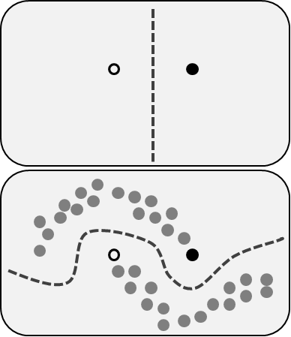
Semisupervizované učení
Unannotated examples can help to find better decision boundary between classes
There is lots of unannotated data available on the internet
  Text
  Photos and other images
  Speech and other recordings
  ...

Slide 14
Jak postavi klasifikátor?

Slide 15
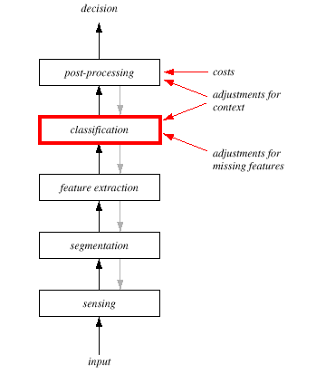
Jak takový klasifikátor pracuje?

Slide 16
Snímání
Co se dá o rozpoznávaných předmětech zjistit?
  obraz, tlak, teplota, hmotnost, zvuk, pach ?
  jak tyto veličiny prakticky získat, jde to vůbec a kolik to bude stát ?
  jaké vlastnosti bude mít snímač a převod veličina→číslo ?
    šum
    linearita
    kalibrace
    stárnutí
    atd.

Slide 17
Extrakce příznaků
Příznaky musí umožnit rozlišovat mezi třídami → musí být diskriminativní.
Předzpracování vstupu do následujícího klasifikátoru
  Redukce dimenzí
  Invariance vůči:
    translace (mÍsto v obrázku, čas v řeči)
    rotace
    scale (velikost v obrázku, volume v řeči)
    occlusion (zakrytí objektu vs. Maskování šumem)
    projective distorition (úhel pohledu, optika)
    rate (rychlost v řeči - intra- a inter-speaker variabilita)
    deformace
    atd.
  Dekorelace…ale o tom ještě bude řeč v samostatné přednášce o příznacích.

Slide 18
Extrakce příznaků
Bude průměr jablka / granátu dobrým příznakem?
→ Četnost
→ Průměr [mm]

Slide 19
Extrakce příznaků
Nic moc, ale alespoň trochu lepší
Granáty
Jablka
→ Četnost [mm]
→ Podíl červené barvy [%]
Intuitivně už bychom mohli začít rozpoznávat, nastavením prahu tak aby bylo co nejvíce vzorů, které jsme zatím viděli rozpoznáno správně

Slide 20
Extrakce příznaků
Když se tak díváme na histogramy příznaků, asi nás budou pro rozpoznávání zajímat jejich pravděpodobnostní rozložení …ale to už zase předbíháme.
Granáty
Jablka
→ Četnost
→ Váha [dkg]

Slide 21
Vícerozměrné příznaky
Co když se podíváme na váhu a podíl červené barvy současně. Pro rozpoznávání to tady vypadá už docela nadějně.
U jablek je váha korelovaná s červeností
Granáty
Jablka
→ Podíl červené barvy [%]
→ Váha [dkg]

Slide 22
Klasifikace

Slide 23
Klasifikace
Jde nám o to je najít vhodnou rozhodovací hranici (decision boundary) přece oddělit vzorky jedné třídy od druhé.
…to se nám to krásně povedlo…ale možná to nebude to pravé

Slide 24
Generalizace
V našem přikladu byly data náhodně vygenerovány z gaussovského rozložení. Pokud si takových dat „nasbíráme“ víc, už s našim výsledkem nebudeme tak spokojeni. Systém negeneralizuje na nová data.

Slide 25
Lineární klasifikátor
Omezeni schopnosti detailně modelovat rozhodovací línii vedlo ke zlepšení generalizace. Oddělení tříd prostou přímkou nebo obecně hyper-rovinou teď vypadá o mnoho přijatelněji. O tom jak takovou rovinu určit bude samostatná přednáška.
Bohužel, rozpoznávání z takto vybraných příznaku nebude nikdy bez chyb, protože jejich rozložení se překrývají. Budeme tuto chybu chtít alespoň minimalizovat

Slide 26
Kvadratická rozhodovací hranice
V příští přednášce si ukážeme, že pro tento případ, kdy mají jednotlivé třídy gaussovské rozložení, dosáhneme nejlepší úspěšnosti při oddělení tříd kvadratickou křivkou.

Slide 27
Algoritmus k-nejbližších sousedů
(K-nearest neighbors classifier)
“Neparametricky klasifikátor” → nemá žádné parametry, které by bylo potřeba trénovat či odhadovat.
Klasifikátor si pamatuje všechna “trénovací data“.
K nově klasifikovanému vzoru (černá tečka) najde K nejbližších vzorů z trénovacích dat a vybere tu třídu, která je ve vybraných vzorech nejčastěji zastoupena.
Granáty
Jablka
Můžu ale vůbec rovnávat váhu s červeností?
Co když budu měřit váhu v tunách nebo miligramech
Prvně bude potřeba obě veličiny normalizovat – převézt do srovnatelného dinamického rozsahu
→ Červenost
will be classified as grenade
→ Váha [dkg]
→ Váha [kg]

Slide 28
1-nejbližší soused
Opět problém z generalizací – podobná klikatá rozhodovací hranice.

Slide 29
3-nejbližší sousedé
O něco lepší výsledek. Zvýšení „počtu sousedů“ vede k vyhlazení rozhodovací hranice, přestože jsme model nijak nezjednodušili. Zde by se dalo mluvit o obdobě regularizace (viz další přednášky)

Slide 30
9-nejbližších sousedů
Rozhodovací linie už je dosti podobná optimální kvadratické křivce

Slide 31
9-nejbližších sousedů měkké rozhodnutí
Místo tvrdého rozhodnutí můžeme použít poměr mezi počtem sousedů z různých tříd jako „měkké“ měřítko důvěry (confidence), že vzor patří do té či oné třídy (pro K=9 máme pouze 10 úrovní).

Slide 32
31-nejbližších sousedů měkké rozhodnutí

Slide 33
Post-processing

Slide 34
Post-processing
Závislé na konkrétním úkolu.
Využití dalších kontextových informací jiných než je samotný vzor
Pokud je výstupem klasifikátoru měkké rozhodnutí, post-processing se může přiklonit jedné variantě než té s nejlepším skóre:
  např. integrace apriorní pravděpodobnosti (viz další přednáška)
  Můžeme brát v úvahu ceny jednotlivých rozhodnutí. Co nás bolí víc? Poslat jablko pyrotechnikovi nebo granát do marmeládovny.
  Rozhodnutí pro konkrétní třídu pokud její skóre překročí jistý práh → Detekční úloha

Slide 35
Identifikace vs. detekce
Identifikace →vyber jednu z N možných tříd
V příchozích vzorech detekuj ty, které paří do třídy, kterou hledáme.
  Vzory, které detekovat nechceme nemusí patřit do omezeného tříd (např. v telefonních hovorech hledáme hlas konkrétního mluvčího mezi hlasy všech možný mluvčích)
  Detekci proveď na základě měkkého rozhodnuti – skóre – a nastaveného prahu.
  Detekční práh je možné měnit podle požadované aplikace:
    Práh nastavený nízko → Hodně detekcí ale také hodně planých poplachů
    Práh nastavený vysoko → opačný problém

Slide 36
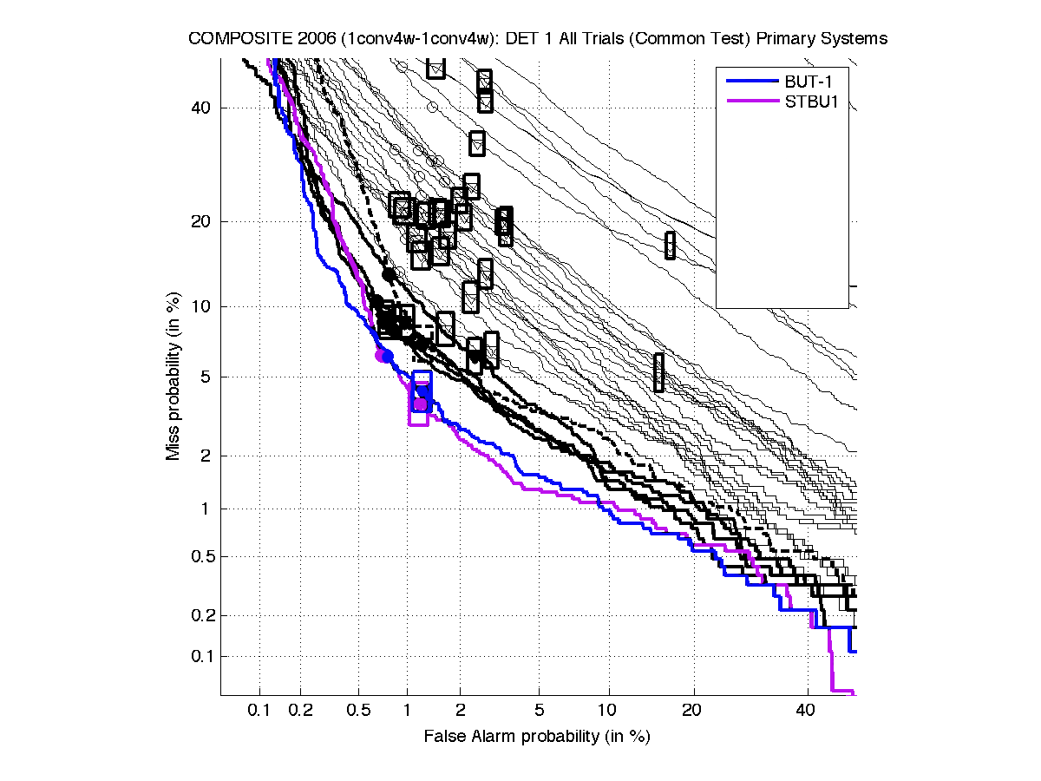
Detection tradeoff (DET) křivka

Slide 37
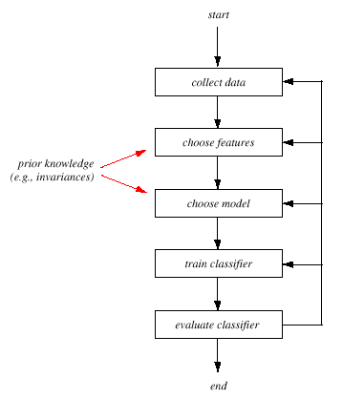

Slide 38
The Design Cycle
Data Collection
  How do we know when we have collected an adequately large and representative set of examples for training and testing the system?
Feature Choice
  Depends on the characteristics of the problem domain. Simple to extract, invariant to irrelevant transformation insensitive to noise.
Model Choice
  Unsatisfied with the performance of our fish classifier and want to jump to another class of model
Training
  Use data to determine the classifier. Many different procedures for training classifiers and choosing models
Evaluation
  Measure the error rate (or performance and switch from one set of features to another one

